Slide 1

利用LoadRunner进行性能测试
Ricky Zhu
ricky.zhu@gmail.com
www.rickyzhu.com

Slide 2

Agenda
  LoadRunner介绍
  LoadRunner 进行性能测试步骤
  Q&A

Slide 3
LoadRunner介绍
  问题
    LoadRunner是什么？
    LoadRunner能做什么？
    为何使用LoadRunner？
    如何使用LoadRunner？

Slide 4
LoadRunner介绍
  LoadRunner是什么？
    Mercury （HP）公司开发的一套预测系统行为和性能的工业标准级负载测试工具。

Slide 5
LoadRunner介绍
  LoadRunner能做什么？
    用于测试应用程序的性能。
    在可控制的峰值负载条件下测试系统。

Slide 6
LoadRunner介绍
  为何使用LoadRunner？
    轻松创建虚拟用户
    创建真实的负载
    大量实时监测器
    精确分析结果
    自动重复测试
    支持最广泛的协议
    ……

Slide 7
LoadRunner介绍
  如何使用LoadRunner？
    工作原理
    LoadRunner启动以后，在任务栏会有一个Agent进程，通过Agent进程，监视各种协议的Client与Server端的通讯，使用自带的一套C语言函数将录制下来的用户操作转化为脚本。LoadRunner调用这些脚本向服务器端发出请求，并接收服务器的响应。至于服务器内部如何处理，它不关心。

Slide 8
LoadRunner介绍
  安装
    按照安装向导一步步执行即可。
    注意：不要将LoadRunner安装在带有中文的路径下，否则在安装过程中可能会出现问题。

Slide 9
LoadRunner介绍
  如何使用LoadRunner？
    主要步骤
      1 — 创建脚本：捕获在应用程序中执行的最终用户操作。
      2 — 设计场景：通过定义测试会话期间发生的事件，设置负载测试场景。
      3 — 运行场景：运行、管理并监控负载测试。
      4 — 分析结果：分析负载测试期间 LoadRunner 生成的性能数据。

Slide 10
LoadRunner性能测试步骤
  LoadRunner的构成
  LoadRunner的使用

Slide 11
LoadRunner构成
  LoadRunner的组成部分
    Virtual User Generator（Vugen）— 创建脚本
    Controller — 设计和运行场景
    Analysis — 分析场景
    Tuning Console（LoadRunner8.0以上）— 调优

Slide 12
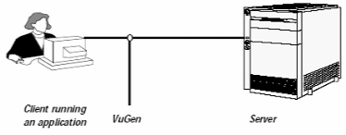
LoadRunner使用
  Vugen
    LoadRunner 用 Vuser 模拟实际用户的操作。
    开发Vuser脚本的过程：
    生成脚本->增强、编辑脚本->配置运行时设置->调试、运行脚本

Slide 13
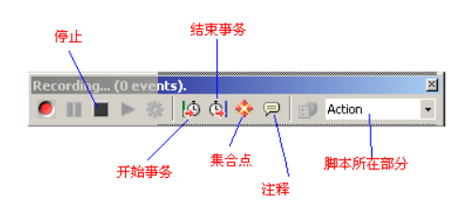
LoadRunner使用
  Vugen
    录制脚本
      选择正确的协议
      自动/手动生成脚本
      脚本的三个部分（Init、Action、End）
      典型例子：Init-登录，Action-操作，End-退出
      建议：在开始录制的时候选择录制的地方

Slide 14
LoadRunner使用
  Vugen
    增强、编辑脚本
      插入事务（Transaction）
      插入集合点（Rendezvous ）
      其它（注释、检查点、thinktime、优化等）

Slide 15
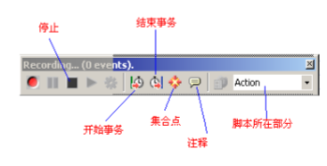
LoadRunner使用
  Vugen
    插入事务（Transaction）
      为了衡量某个任务的性能，需要在该任务的开始和结束位置插入事务。每个事务度量服务器响应指定的 Vuser 请求所用的时间。
      事务可以是简单任务（如单个查询），也可以是复杂任务（如提交多个查询和生成报表）

Slide 16
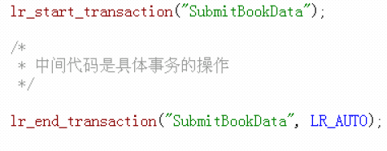
LoadRunner使用
  Vugen
    插入事务（Transaction）
      例子
    建议：1、在录制过程中插入事务
    2、尽量细化关键事务

Slide 17
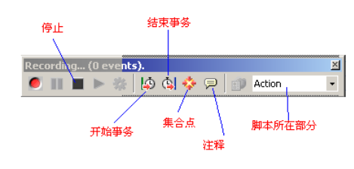
LoadRunner使用
  Vugen
    插入集合点（Rendezvous）
      集合点是一个并发访问的点。在测试计划中，可能会要求系统能够承受1000人同时提交数据，在提交数据操作前面加入集合点，当虚拟用户运行到提交数据的集合点时，LoadRunner 就会检查同时有多少用户运行到集合点，如果不到1000人，LoadRunner就会命令已经到集合点的用户在此等待，当在集合点等待的用户达到1000 人时，LoadRunner 命令1000 人同时去提交数据，达到并发访问的目的。

Slide 18
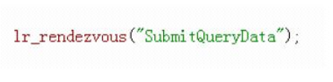
LoadRunner使用
  Vugen
    插入集合点（Rendezvous）
      例子
      集合点策略（在Controller场景中设置）
      注意：1、集合点经常和事务结合起来使用，常放在事务的前面
      2、集合点只能插入到Action 部分，vuser_init和vuser_end 中不能插入集合点。

Slide 19
LoadRunner使用
  Vugen
    配置运行时设置（Runtime settings）
      设置迭代次数
      设置迭代间步进
      设置执行日志
      设置思考时间

Slide 20
LoadRunner使用
  Vugen
    调试、运行脚本
      断点（F9)、单步(F10）
      日志跟踪
      参数化
      关联

Slide 21
LoadRunner使用
  Vugen
    调试、运行脚本
      参数化
        如果用户在录制脚本过程中，填写提交了一些数据，这些操作将都被记录到脚本中。当多个虚拟用户运行脚本时，都会提交相同的记录，这样做可能会被应用程序禁止而导致出，同时这也不符合实际的运行情况，而且有可能引起冲突。为了更加真实的模拟实际操作，需要各种各样的输入。这时就需要用到参数化
        参数类型
        File 、DateTime、Group Name 、Load Generator Name 、Iteration Number 、Random Number、Unique Number

Slide 22
LoadRunner使用
  Vugen
    调试、运行脚本
      参数化
        介绍较为常用的参数类型：File

Slide 23
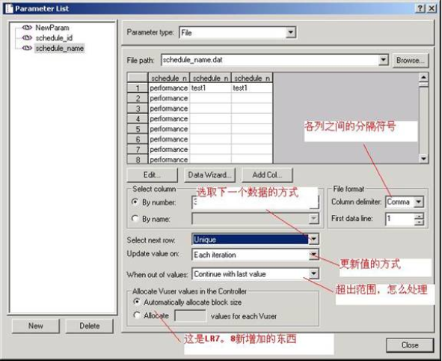
LoadRunner使用
  Vugen
    调试、运行脚本
      参数化
        “Select next row ”有以下几种选择：多个VU如何取值
        Sequential：按照顺序一行行的读取。每一个虚拟用户都会按照相同的顺序读取
        Random：在每次循环里随机的读取一个，但是在循环中一直保持不变
        Unique ：每个VU取唯一的值。注意：使用该类型必须注意数据表有足够多的数。
        Same Line As 某个参数（比如Name）：和前面定义的参数Name 取同行的记录。通常用在有关联性的数据上面。
        “Update value on”有如下几种选择：多次迭代如何取值
        once在所有的反复中都使用同一个值，
        each iteration则每次反复都要取新值，
        each occurrence则只要发现该参数就要重新取值，也就是如果一个action中有多个该参数，每遇到一个就要重新取一个值。

Slide 24
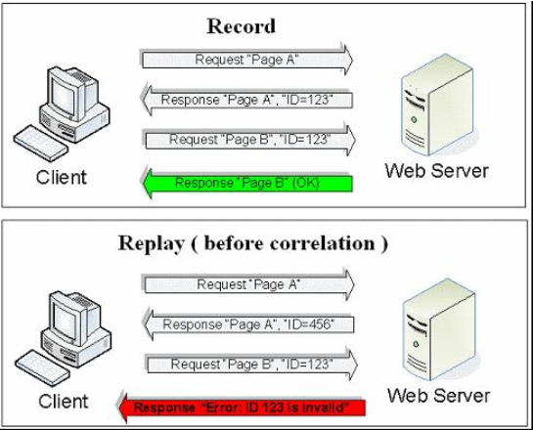
LoadRunner使用
  Vugen
    调试、运行脚本
      关联（correlation ）
        关联是用来解决脚本中存在的动态数据问题的。
        把脚本中某些写死（hard-coded）的部分，转变成由服务器返回的动态数据
        关联实际上是一种特殊的参数化

Slide 25
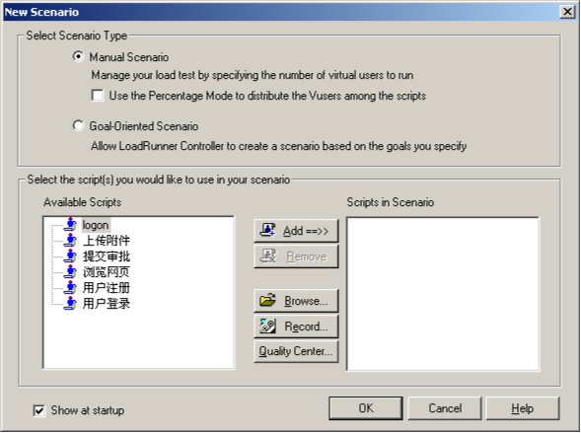
LoadRunner使用
  Controller
    场景类型
      Manual Scenario：手动设置场景，这项下面还可以设置为每一个脚本分配要运行的虚拟用户的百分比，可在Controller的Scenario菜单下设置。
      Goal—Oriented Scenario：如果测试计划是要达到某个性能指标，比如：每秒多少点击，每秒多少transactions，能到达多少VU，某个Transaction在某个范围VU（500－1000）内的反应时间等等，那么就可以使用面向目标的场景。

Slide 26
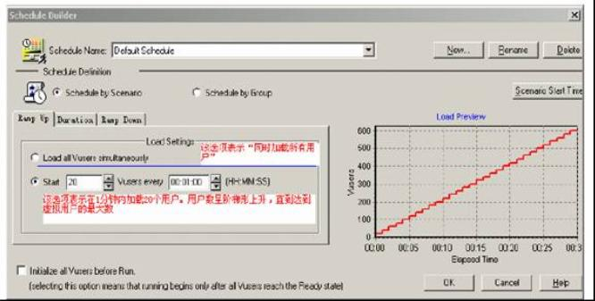
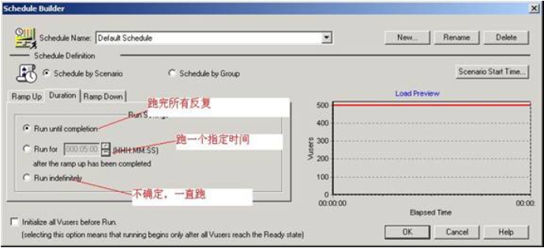
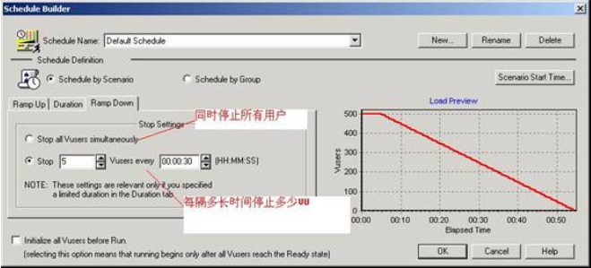
LoadRunner使用
  Controller
    场景计划（Schedule）
      以Manual Scenario为例：

Slide 27
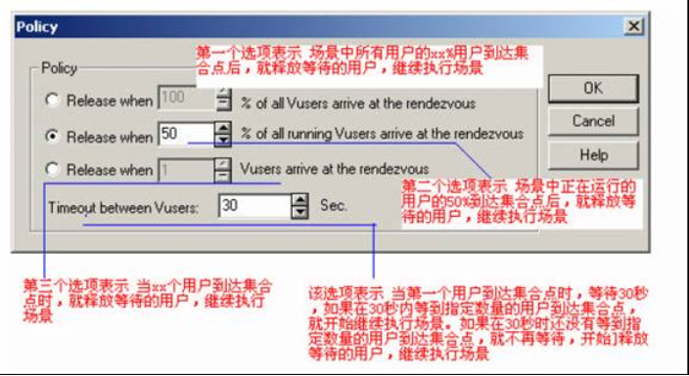
LoadRunner使用
  Controller
    集合点策略

Slide 28
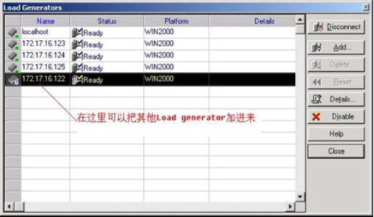
LoadRunner使用
  Controller
    负载发生器（Generator）
    通过负载发生器我们可以设定生成模拟用户的机器，这些机器需要安装LR Generator，启动Agent进程，不需要脚本，只是调用它的资源。

Slide 29
LoadRunner使用
  Controller
    监测器
    LoadRunner提供大量监测服务器资源的资源，它支持大部分常见的服务器。
      System Resource：包括windows平台，Unix平台等
      Web Server：包括Apache、IIS、Sun的iplanet等
      Application server：包括Weblogic、WebSphere等
      Database server：包括DB2，Oracle，Sql server，Sybase等
      Java： ejb，J2ee等，需要一个ejbdetector.jar文件

Slide 30
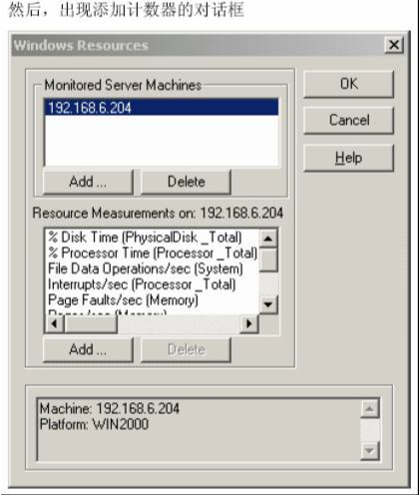
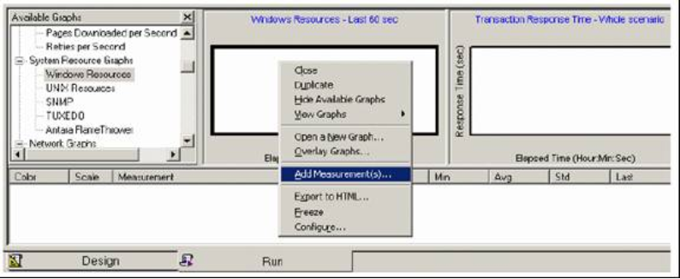
LoadRunner使用
  Controller
    监测器
    以监视Windows（Win2k Server）资源为例：
    首先需要用有管理员权限的帐号连接被监测的server，如：net use \\qa-test /user:administrator ,输入密码。然后就可以添加计数器

Slide 31
LoadRunner使用
  Analysis
    实际例子
      常用功能
        添加图表
        合并图表
        复制图表
      常用图表
        Summary Report
        Average Transaction Response Time
        Transactions per Second
        Hits per Second（Web协议）

Slide 32
Q&A

